Slide 1

Escalas de mensuração

Slide 2
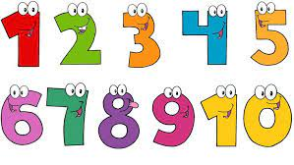


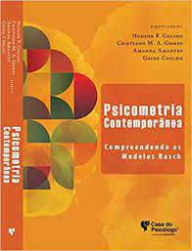

Slide 3
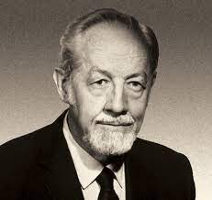
Motivação
Qual é a relação entre o sistema numérico e as operações empíricas observadas?
As relações observadas nos fenômenos empíricos são fidedignamente preservadas por meio do processo de medida adotado? (Golino et al., 2015)
Escalas de mensuração (Stevens, 1946)
Qualitativas: nominal e ordinal
Quantitativas: intervalar e de razão

Slide 4
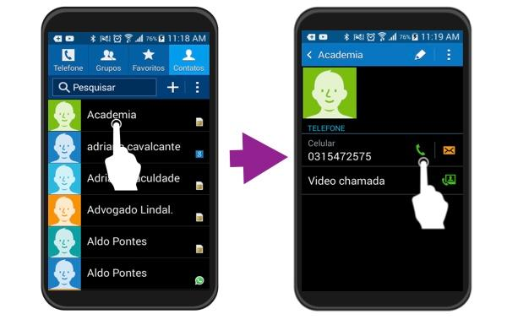
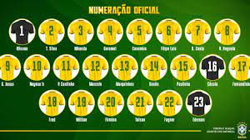
Escala Nominal
Entidades não são escalonadas, mas rotuladas
Axioma: identidade (A = A; A ≠ B)
Exemplos: sexo, religião, estado civil, cargo
Estatísticas: frequência, percentual, moda, χ², C

Slide 5
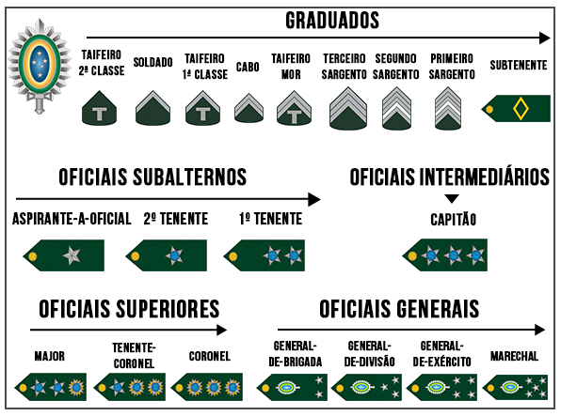

Escala Ordinal
Ordena entidades ao longo de algum continuum
Axiomas: identidade (A = A; A ≠ B) e ordem (A > B; B < A)
Exemplos: preferência, rankings, opiniões, atitudes
Estatísticas: mediana, não-paramétricas (e.g., rho)

Slide 6
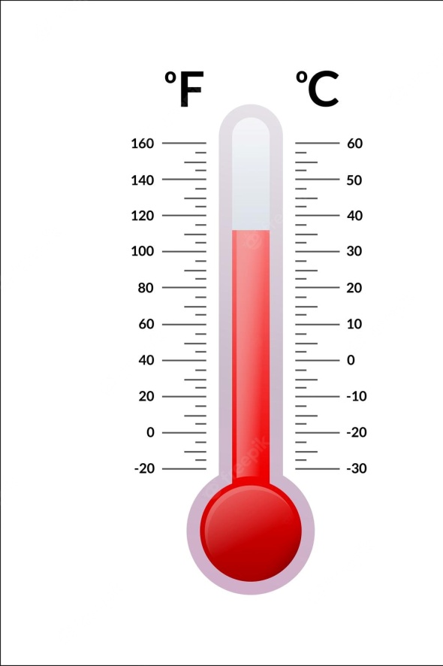
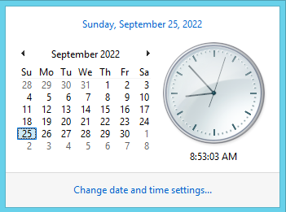
Escala Intervalar
Intervalos similares na escala representam intervalos similares no atributo que está sendo mensurado
Axiomas: identidade (A = A; A ≠ B), ordem (A > B; B < A) e aditividade (A + B)
Estatísticas: média, DP, paramétricas (e.g., t)

Slide 7
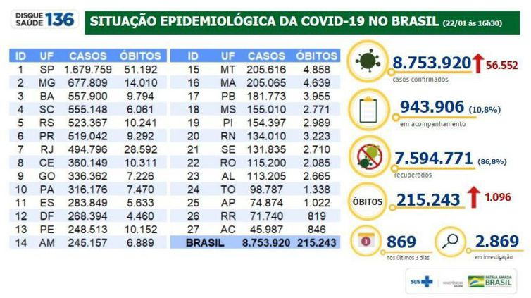
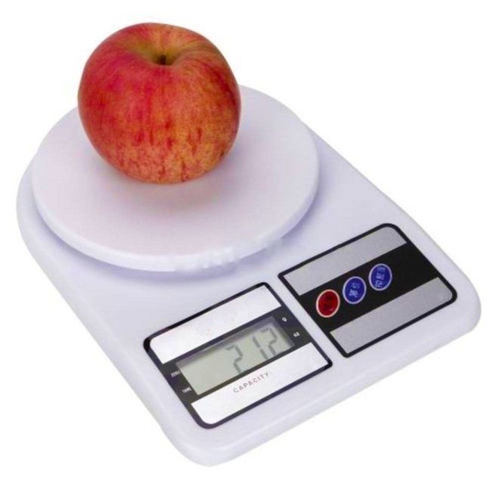

Escala de Razão
Razões ao longo da escala possuem sentido
Axiomas: identidade (A = A; A ≠ B), ordem (A > B; B < A), aditividade (A + B) e origem (zero absoluto)
Estatísticas: média geométrica, CV

Slide 8
Comentários Finais
Escala de mensuração é uma propriedade da medida (i.e., escala de resposta)
Exemplo: idade
Você se considera jovem adulto?
( ) Sim ( ) Não
Qual sua faixa etária?
( ) 21–30 anos ( ) 31–40 anos ( ) 41–50 anos ( ) 51–60 anos
Qual é a sua idade, em anos completos? ____

Slide 9

Comentários Finais
Variáveis mensuradas em escalas mais sofisticadas (e.g., intervalar, razão) podem ser transformadas em escalas menos sofisticadas (e.g., nominal, ordinal), mas o contrário não é verdadeiro
Até 1,65 m = baixos
1,75 m ou mais = altos

Slide 10
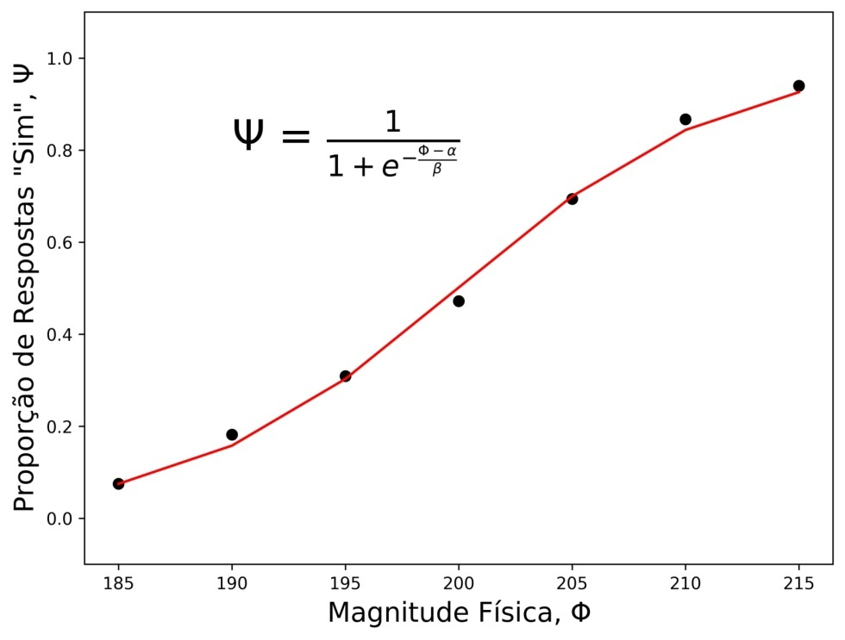
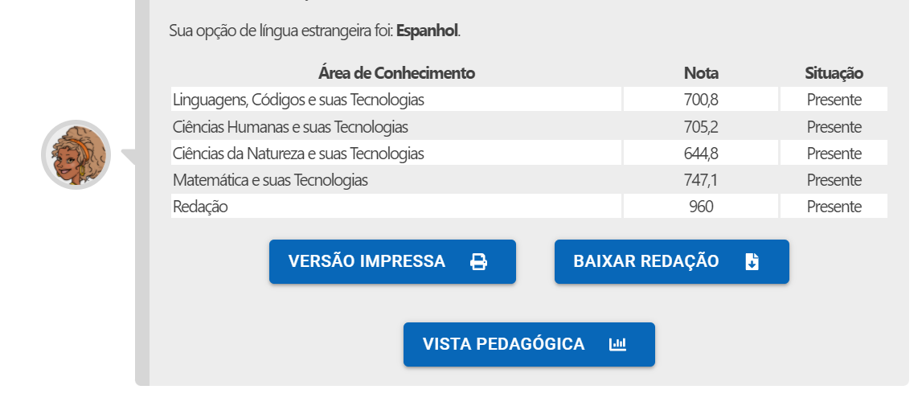
Comentários Finais
Teoria quantitativa pode ser usada para relacionar a escala de resposta com a escala psicológica (Brainerd & Reyna, 2005)
Em psicologia, variáveis comumente refletem o resultado de um processo psicológico latente (Wagenmakers et al., 2011)

Slide 11
Próximos vídeos…
Tipos de relacionamentos entre variáveis
Método experimental
O que é variável independente
O que é variável dependente
Como identificar as variáveis graficamente
Exemplos

Slide 12
Referências
de Ayala, R. J. (2022). The theory and practice of item response theory (2nd ed.). The Guilford Press.
Brainerd, C. J., & Reyna, V. F. (2005). The science of false memory. Oxford Psychology Press.
Field, A. (2017). Discovering statistics using IBM SPSS Statistics (5th ed.). Sage.
Golino, H. F., Gomes, C. M. A., Amantes, A., & Coelho, G. (2015). Psicometria contemporânea: Compreendendo os modelos Rasch. Casa do Psicólogo.
Howell, D. C. (2012). Statistical methods for psychology (8th ed.). Wadsworth Cengage Learning.
Pasquali, L. (2013). Psicometria: Teoria dos testes na psicologia e na educação. Editora Vozes.
Stevens, S. S. (1946). On the theory of scales of measurement. Science, 104(2684), 677–680. https://doi.org/10.1126/science.103.2684.677
Wagenmakers, E.-J., Krypotos, A.-L., Criss, A. H., & Iverson, G. (2012). On the interpretation of removable interactions: A survey of the field 33 years after Loftus. Memory & Cognition, 40, 145–160. https://doi.org/10.3758/s13421-011-158-0

Slide 13
ATÉ BREVE!

